Slide 1

主日信息
Sunday Sermon

Slide 2
聖靈與福音
(Holy Spirit & Gospel)
波特蘭靈糧堂 BOLIP
July 18th, 2021
黃薛媖師母

Slide 3
客觀認知與主觀的經歷
客觀的認知:神的話是我們信仰理性認知的基礎，使我們的「信」有憑有據
  神的話沒有一句不帶能力，它是生命、能力與方向
  神的話使信心堅固(羅10：17)
主觀的經歷: 就是將基督所作成的救恩、神的話語，藉著聖靈在我們生活中活出來，成為我們的屬靈經歷
羅10：17 可見信道是從聽道來的，聽道是從基督的話來的。

Slide 4
聖靈在傳福音時的功能
聖靈使人知罪(約16：8)
聖靈在一個人心內工作，認識到不信主的罪，明白有罪必被審判
知道自己沒有義而需要神的義，需要神的救恩 (約16:10)
約16：8-11 聖靈來了，就要叫世人為罪、為義、為審判，自己責備自己。為罪，是因他們不信我為義，是因我往父那裏去，你們就不再見我。為審判，是因這世界的王受了審判。

Slide 5
聖靈在傳福音時的功能
2.傳福音時聖靈在人心中作工，使聽見的人扎心、悔改接受耶穌為救主 (徒2：37;林前12:3)
徒2：37 眾人聽見這話、覺得扎心、就對彼 得和其餘的使徒說、弟兄們、我們當怎 樣行
林前12:3…若不是被聖靈感動的，也沒有能說「耶 穌是主」的。

Slide 6
聖靈在傳福音時的功能
3. 傳福音是一場屬靈爭戰 要倚靠聖靈方能成事
傳福音是從魔鬼手中搶救靈魂，會產生靈界的激烈爭戰，必須要靠聖靈的大能，才有得勝的可能(林後10:4; 撒迦利亞書 4:6)
林後10:4-5 我們爭戰的兵器本不是屬血氣的，乃 是在神面前有能力，可以攻破堅固的營壘， 將各樣的計謀，各樣攔阻人認識神的那些自 高之事，一概攻破了，又將人所有的心意奪 回， 使他都順服基督。
撒迦利亞書 4:6 不是倚靠勢力，不是倚靠才能， 乃是倚靠神的靈方能成事

Slide 7
如何預備自己去傳福音
1. 除去傳福音的迷思
以為要很懂聖經，才能傳福音
不知道要如何傳福音:因為怕失敗或過去經歷的挫敗，不敢再傳福音
認為自己沒有「傳福音的恩賜」←→認識到傳福音是一份「責任」，不論甘不甘心，都要傳福音(林前9:16-17)
林前9:16-17 我傳福音原沒有可誇的，因為我是不 得已的。若不傳福音，我便有禍了。我若甘 心做這事，就有賞賜；若不甘心，責任卻 已經託付我了

Slide 8
如何預備自己去傳福音
2. 倚靠聖靈的能力(Power Evangelism):當聖靈充滿我們時祂會將傳福音，為主作見證的能力賜給我們(徒1：8)
運用聖靈的恩賜，見證神已經做的，正在做的和將要做的事(約4:5-29;林前2:4-5，12章)
常敬拜讚美、安靜等候、親近主，被聖靈充滿
從小事開始操練對聖靈的敏銳度、順服聖靈的帶領
徒1：8 但聖靈降臨在你們身上，你們就必得著能力，並 要在耶路撒冷、猶太全地，和撒瑪利亞，直到地極 作我的見證。
林前2:4-5 我說的話、講的道，不是用智慧委婉的言語， 乃是用聖靈和大能的明證， 叫你們的信不在乎人的 智慧，只在乎神的大能

Slide 9
如何預備自己去傳福音
3. 禱告
求神將「愛慕道友的心」賜給我們，因為單靠我們自己很難去愛與我們理念或價值觀很不同的人
祈求聖靈以神蹟奇事，證實我們所傳的道，並使我們更敏銳地察覺慕道友的需要(可16:17、20)
為你要傳福音的對象禱告
  奉主耶穌基督的聖名破除矇蔽慕道友心眼的一切權勢，斷開他身上的鎖鏈，叫基督榮耀福音的光照著 他，使他看見自己的罪，看見自己的不足，看見他需要神(林後4：4)
  奉主耶穌基督的聖名釋放他的靈得自由，給他力量與智慧選擇我們的救主耶穌，願主耶穌的救恩臨到他
林後4:4 此等不信之人、被這世界的神弄瞎了心眼、不叫基督榮耀福音的光照著他們．基督本是神的像

Slide 10
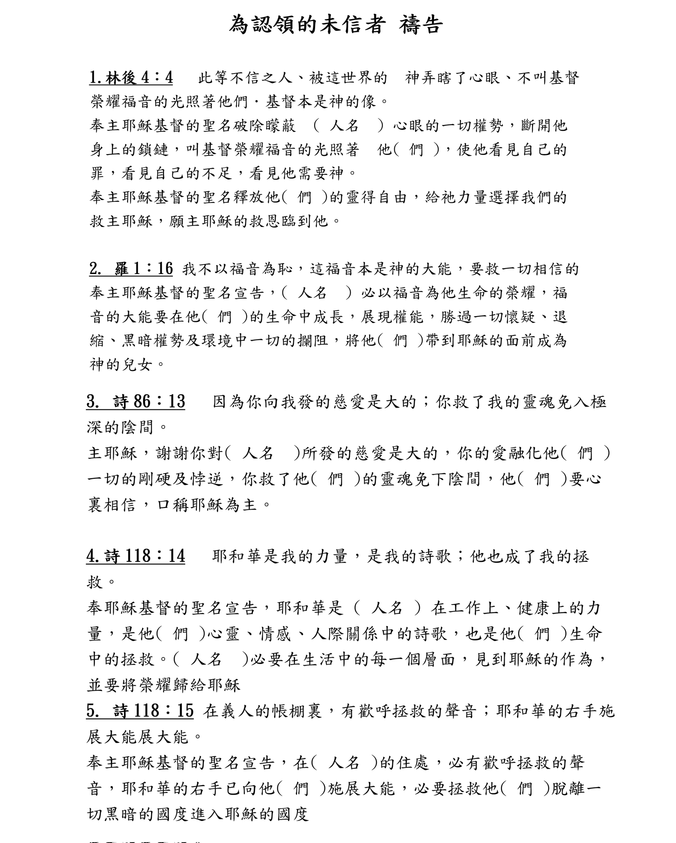

Slide 11

同心禱告

